Slide 1
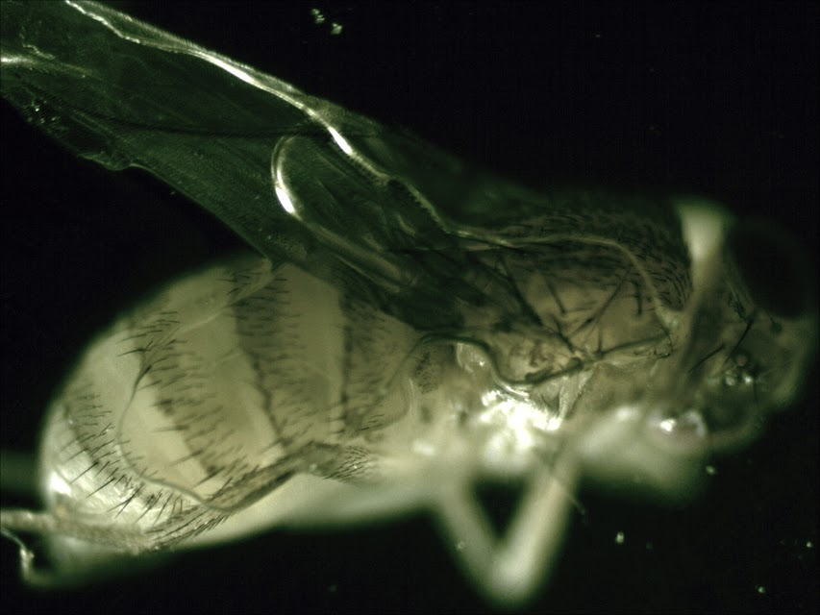
Vaisinių muselių hibridizacija

Slide 2
Darbo pasirinkimo motyvai
Metinis projektinis darbas
Noras teorines žinias pritaikyti praktikoje
Galimybė dalyvauti projekto MARCH veikloje „Gamtos mokslų tiriamieji darbai“

Slide 3
Darbo tikslas
Išanalizuoti monohibridinio kryžminimo požymių paveldėjimo dėsnius, kryžminant vaisines museles.

Slide 4
Darbo uždaviniai
Sukryžminti vaisines museles pagal schemą Normal × ebony pasirenkant kryžminimo linijas (pateles ir patinėlius).
Išanalizuoti F₂ kartos rezultatus kryžminant gautus hibridus (F₁).
Nustatyti kokiu santykiu hibridai skaidosi į grupes.

Slide 5
Gregoro Mendelio paveldimumo dėsniai
Atlikdamos šį darbą, mokinės pritaikė monohibridinį kryžminimą, patvirtinant pirmos kartos vienodumo taisyklę bei požymių skilimo dėsnį.

Slide 6
Tyrimui naudota:
Vaisinės muselės (Normal ir ebony)
Mitybinė terpė
Mėgintuvėliai
Narkotizatorius
Mikroskopas
Rankinės lupos

Slide 7
Drozofila – vaisinės muselės
Tyrimui naudotos dviejų tipų muselės: Normal ir ebony. Patelės per visą gyvenimą padeda apie 500 kiaušinėlių ant maisto tinkančio išsiritusioms lervoms maitintis. Suaugėliai iš lėliukių išsirita maždaug po 2 dienų, o vystymasis nuo kiaušinėlio iki suaugėlio trunka 8 – 11 dienų. Suaugusių musių gyvenimo trukmė – 2 – 9 savaitės.

Slide 8
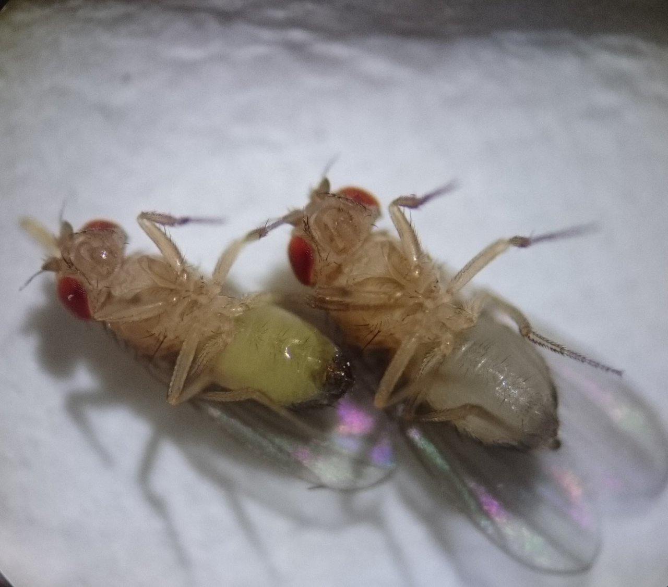

Slide 10
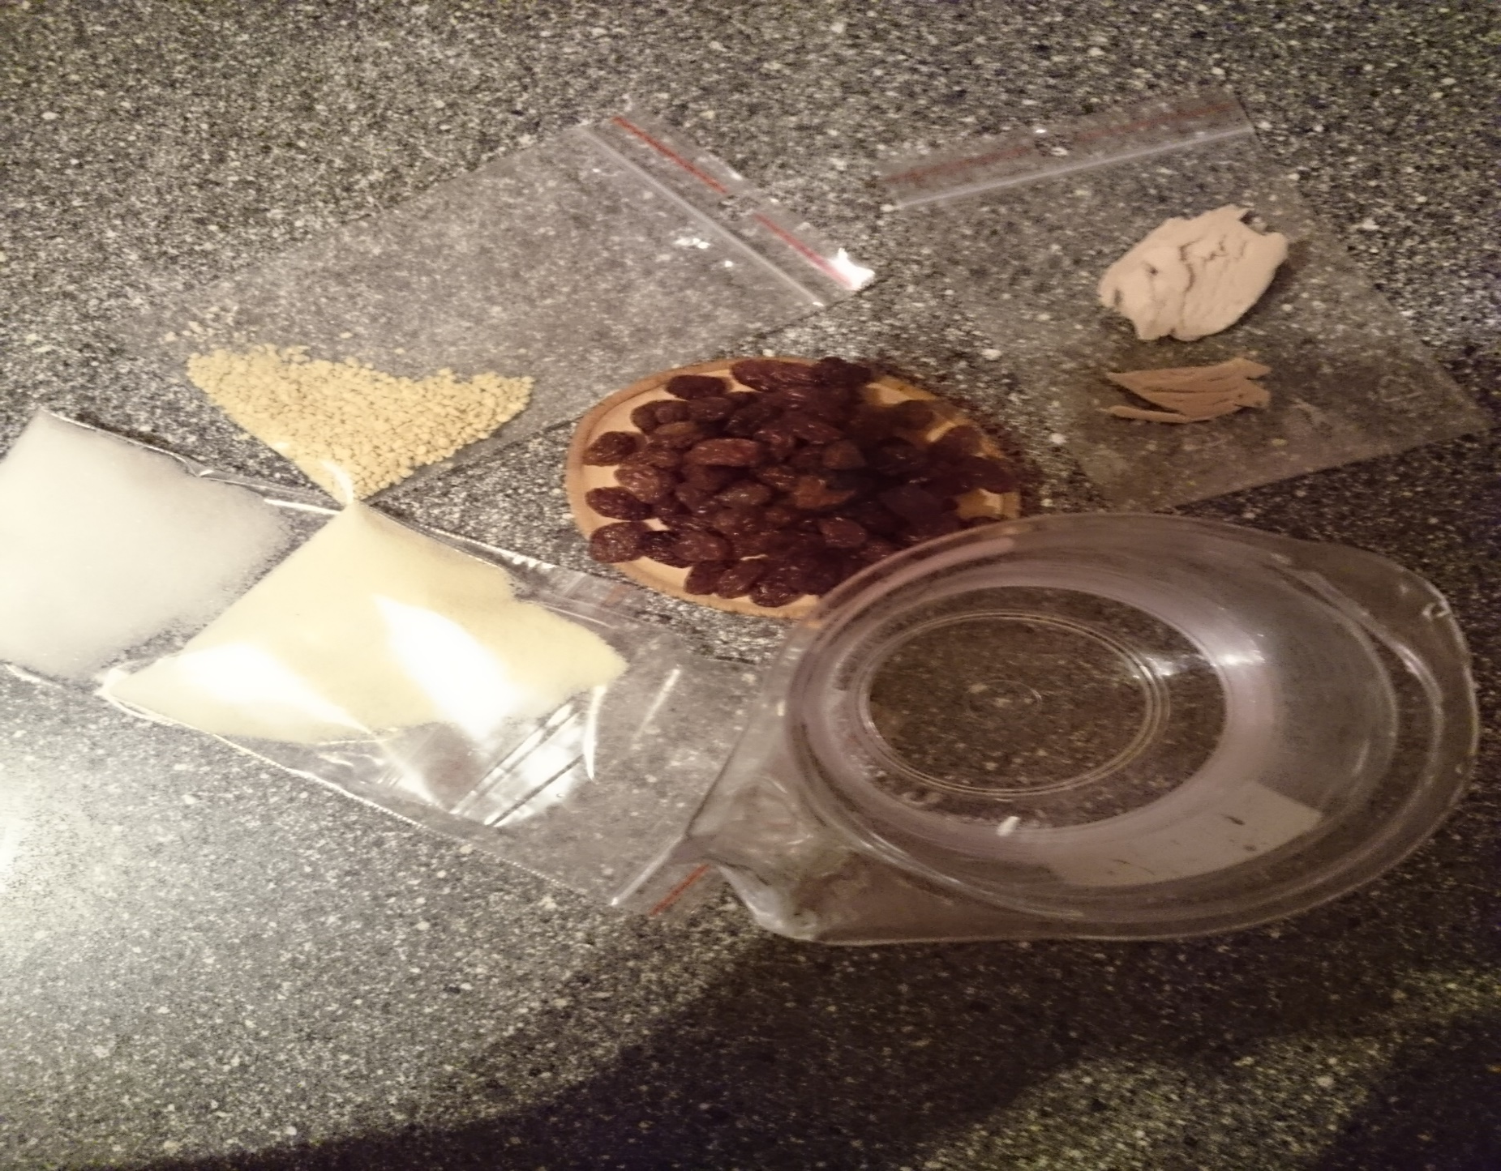

Slide 11
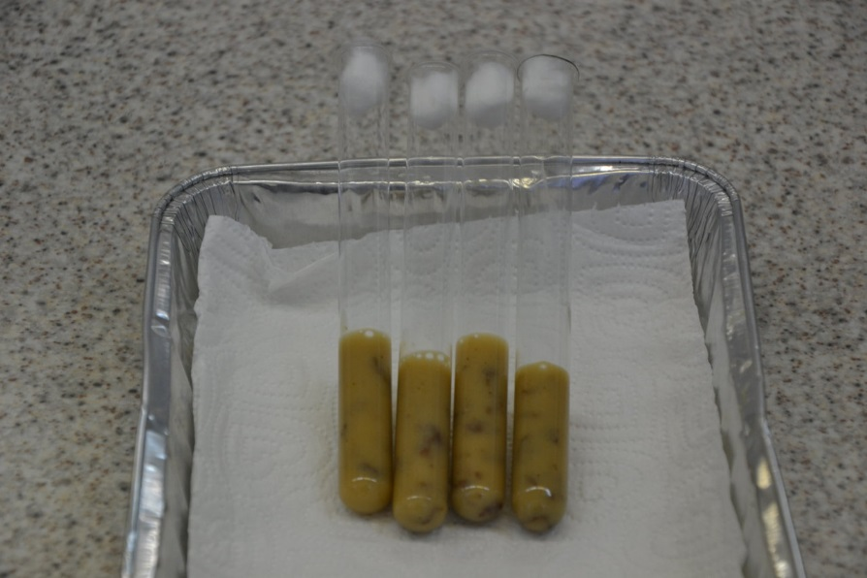
Paruošta mitybinė terpė

Slide 12
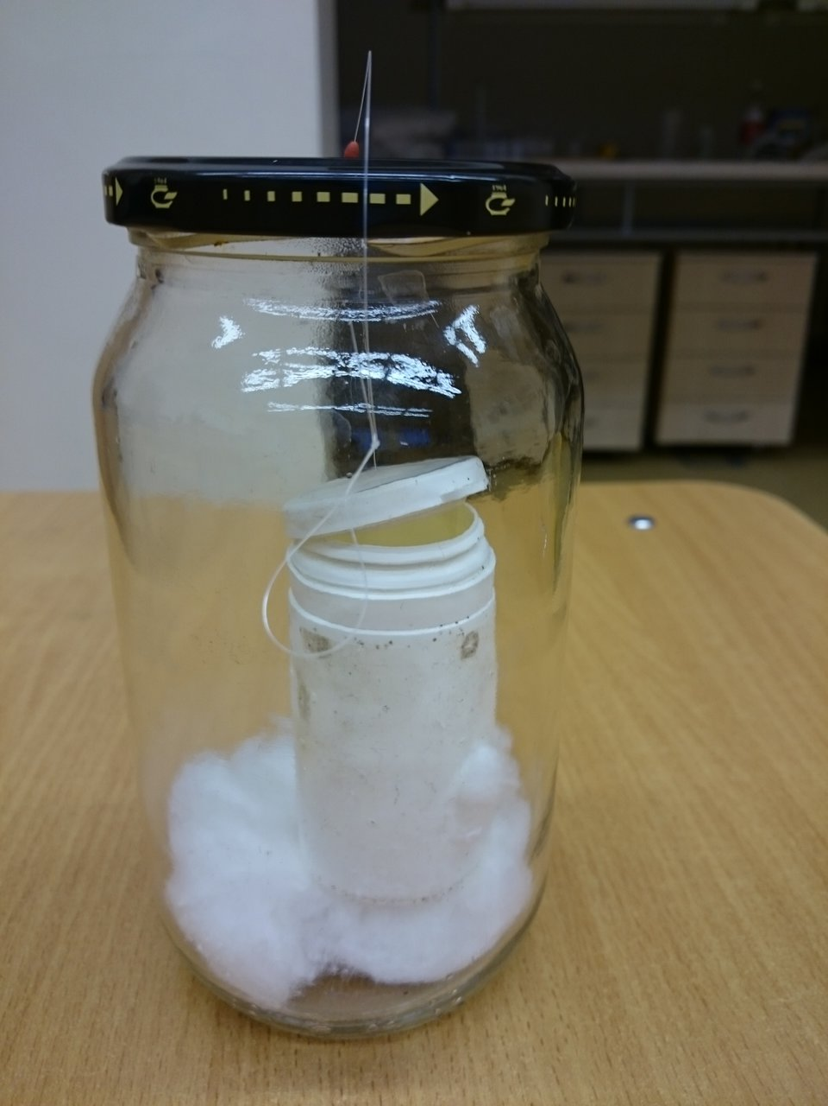
Narkotizatorius – prietaisas eteriu užmigdyti museles.

Slide 13
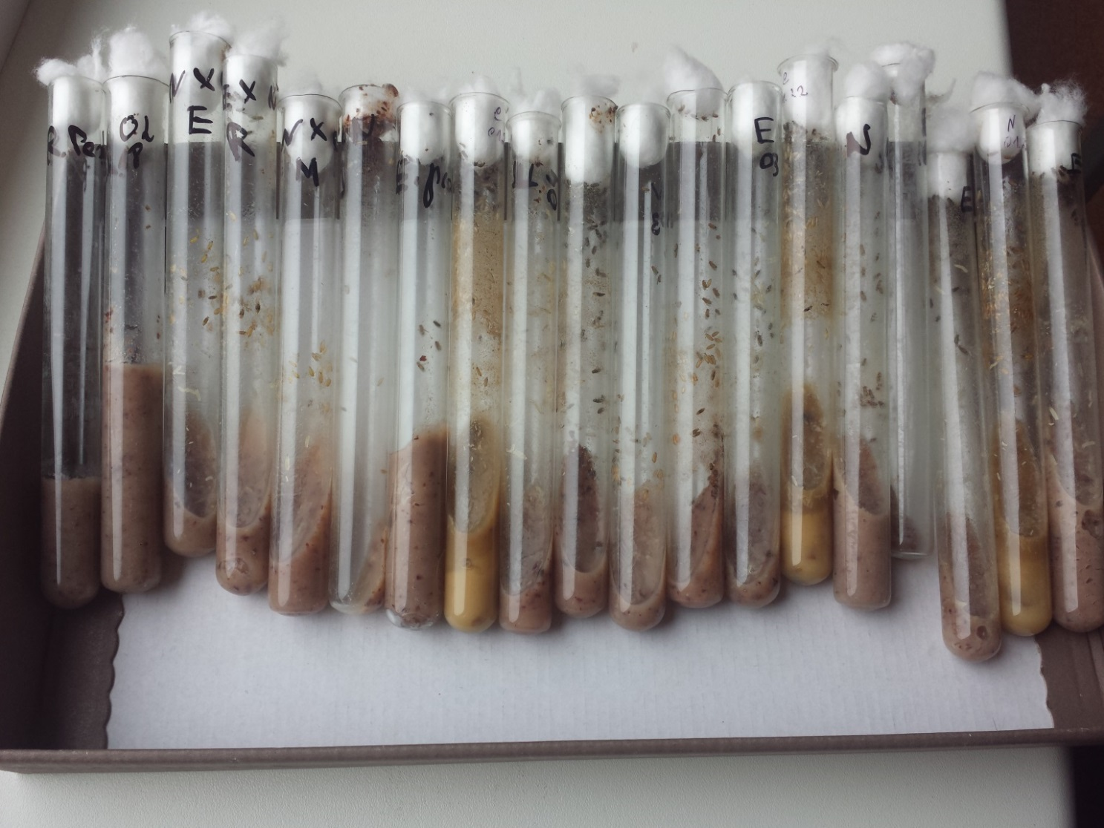
F₁ , F₂ kartos muselės mėgintuvėliuose

Slide 14
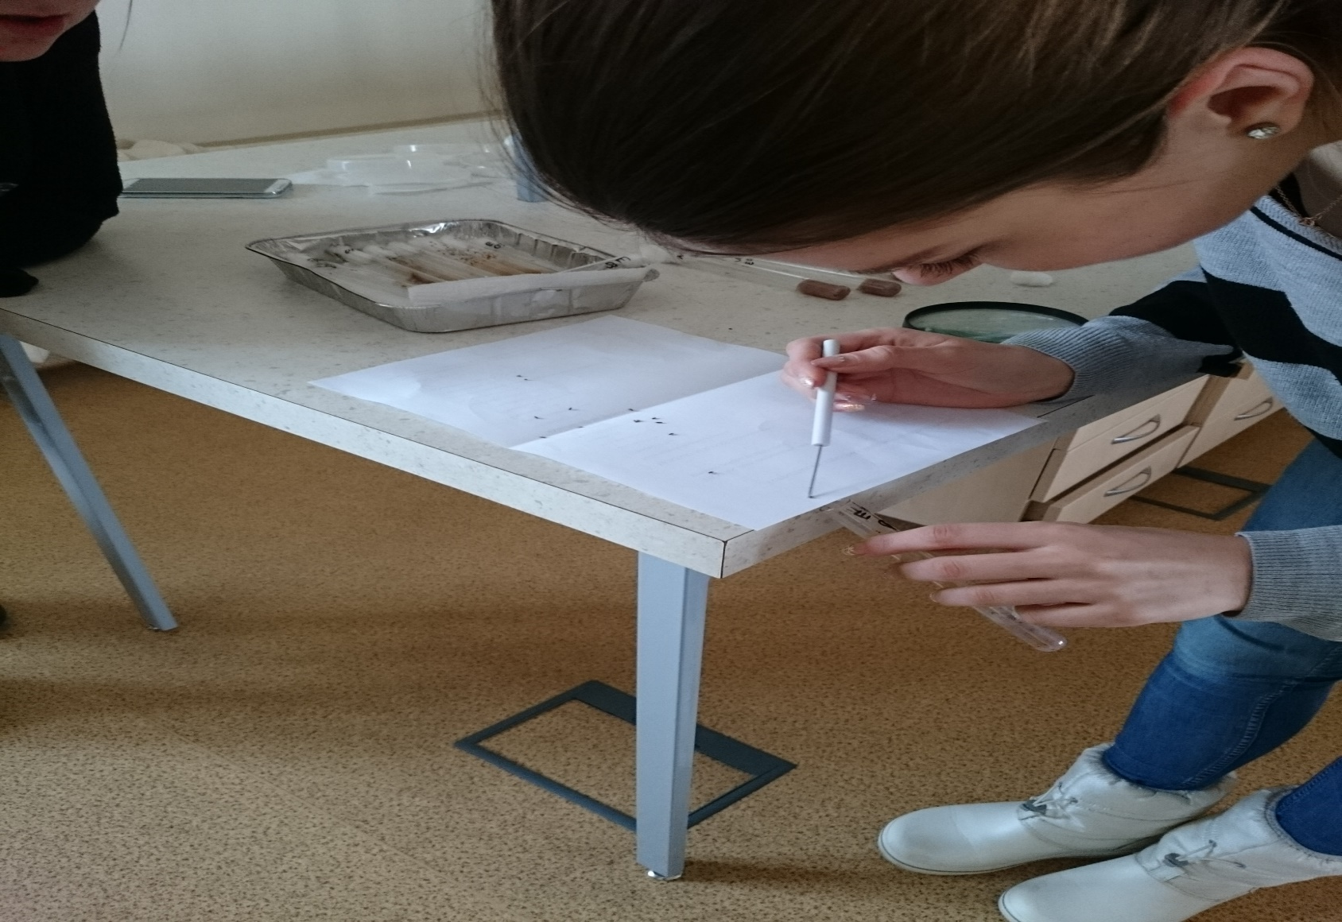

Slide 15
Bandymai

Slide 16
F₁ palikuonių kartos gavimas
Šiame darbe buvo atliekami 2 eksperimentai pasirenkant kryžminimus: Normal patelės ir ebony patinėliai bei Normal patinėliai ir ebony patelės. Šiam tikslui į mėgintuvėlius reikėjo įleisti po 8 atitinkamos linijos pateles ir po 10 patinėlių.

Slide 17
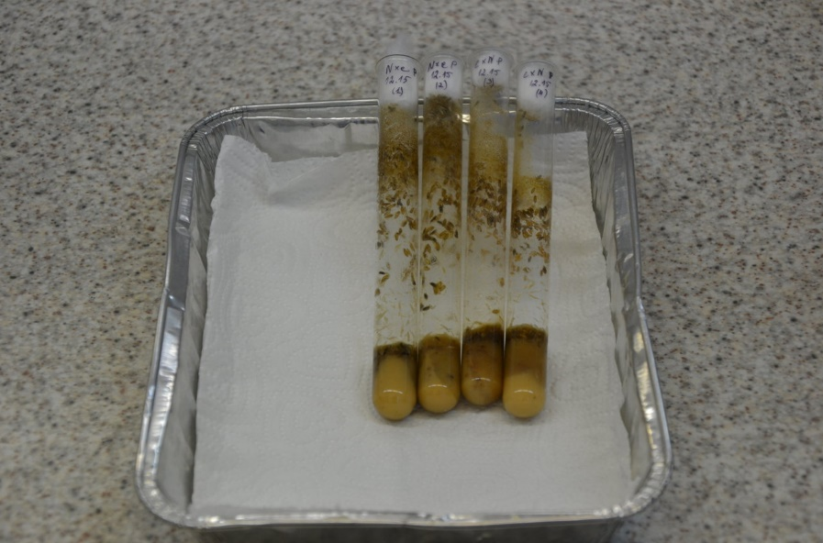
Pirmojo vaisinių muselių kryžminimo rezultatai

Slide 18
F₂ palikuonių kartos gavimas
Užauginus F₁ kartos palikuonis, buvo galima tęsti pradėtus eksperimentus. Gautieji palikuonys toliau buvo kryžminami tarpusavyje.

Slide 19
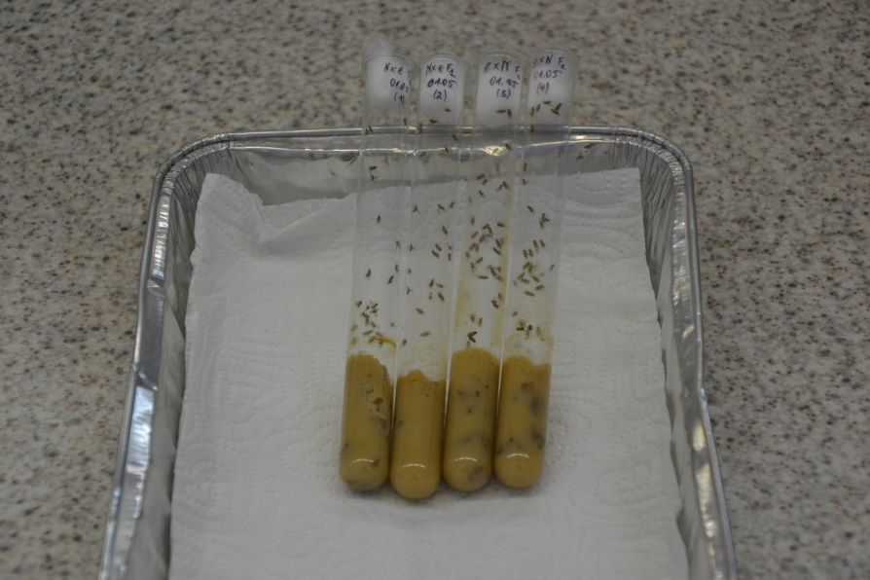
Ernesta Lubinaitė
F₂: 97
(80 Normal ir 17 ebony)
Rugilė Lukauskaitė
F₂: 112
(90 Normal ir 22 ebony)
Ieva Galdikaitė
F₂: 107
(80 Normal ir 27 ebony)
Monika Srėbaliūtė
F₂: 105
(85 Normal ir 20 ebony)

Slide 20
Išvados
Kryžminant F₁ kartos palikuonis tarpusavyje, F₂ palikuonių kartoje visais atvejais gauta Normal ir ebony vaisinių muselių palikuonių, atitinkamai santykiu 3:1. Galima teigti, kad pasitvirtino skilimo taisyklė, kuri teigia, kad kryžminant heterozigotinius individus, palikuonys pagal paveldėtus požymius pasiskirsto santykiu 3:1.

Slide 21
„Kuo daugiau mes pažįstame gamtos dėsnius, tuo labiau mums neįtikėtini jos stebuklai“
Č. Darvinas

